Slide 1
Socket 과 thread를 활용한 설문 조사 프로그램
2017115761 진상재
2017110903 박재준
2017115704 정윤규
2017110758 조대성

Slide 2
Contents
1.프로그램에 대한 간단한 설명
2.기능별 코드설명
3.시연 영상
4.질의응답

Slide 3
Feature
Client
Client
Server
Client
1. 설문 Server에 접속
2. 설문지 및 선택지
Pthread_detach()
3. 설문 응답(선택지 번호 or ‘기타’ 선택 시 서술 응답)
4. 설문 결과 sort()
5. 설문 결과

Slide 4
Feature
Client
Client
Server
Client
1. 설문 Server에 접속
2. 설문지 및 선택지
thread
3. 설문 응답(선택지 번호 or ‘기타’ 선택 시 서술 응답)
4. 설문 결과 sort()
5. 설문 결과

Slide 5
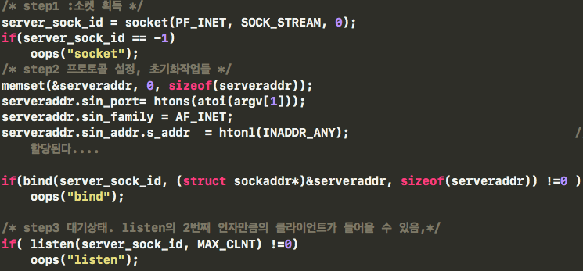
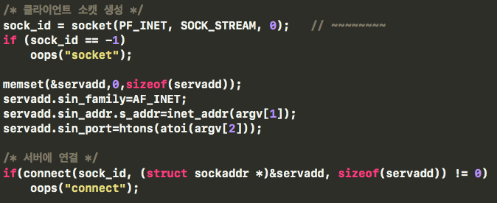

Slide 6
Feature
Client
Client
Server
Client
1. 설문 Server에 접속
2. 설문지 및 선택지
thread
3. 설문 응답(선택지 번호 or ‘기타’ 선택 시 서술 응답)
4. 설문 결과 sort()
5. 설문 결과

Slide 7
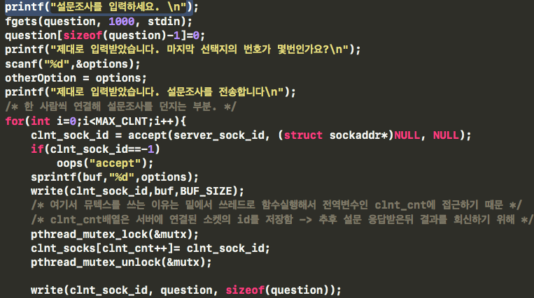
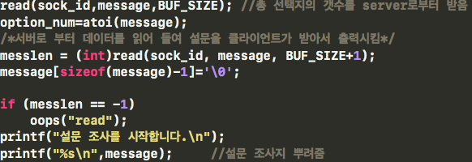
소스코드

Slide 8
Feature
Client
Client
Server
Client
1. 설문 Server에 접속
2. 설문지 및 선택지
thread
3. 설문 응답(선택지 번호 or ‘기타’ 선택 시 서술 응답)
4. 설문 결과 sort()
5. 설문 결과

Slide 9
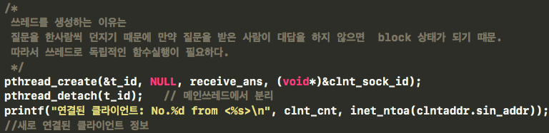
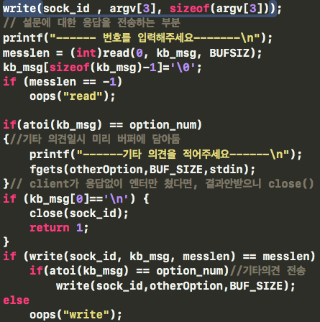
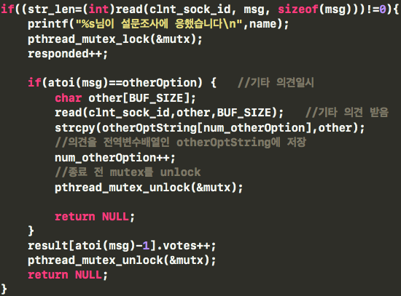

Slide 10
Feature
Client
Client
Server
Client
1. 설문 Server에 접속
2. 설문지 및 선택지
thread
3. 설문 응답(선택지 번호 or ‘기타’ 선택 시 서술 응답)
4. 설문 결과 sort()
5. 설문 결과

Slide 11
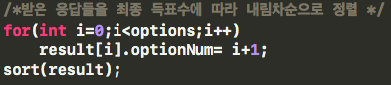
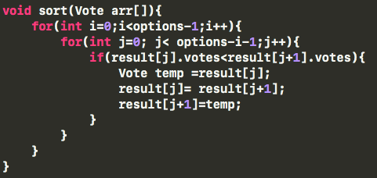

Slide 12
Feature
Client
Client
Server
Client
1. 설문 Server에 접속
2. 설문지 및 선택지
thread
3. 설문 응답(선택지 번호 or ‘기타’ 선택 시 서술 응답)
4. 설문 결과 sort()
5. 설문 결과

Slide 13
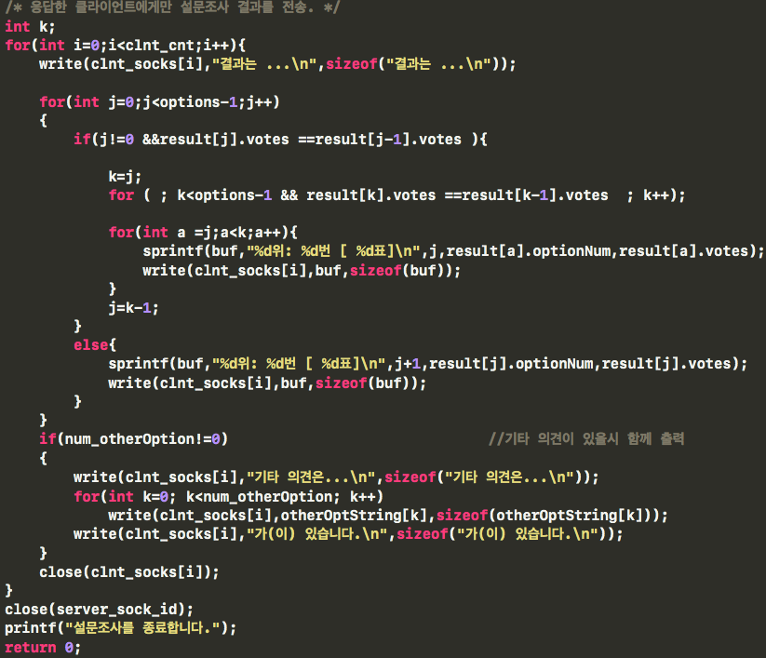
소스코드

Slide 14
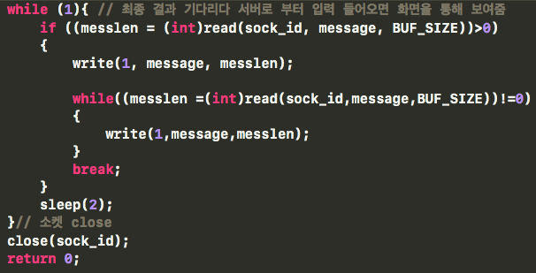

Slide 15
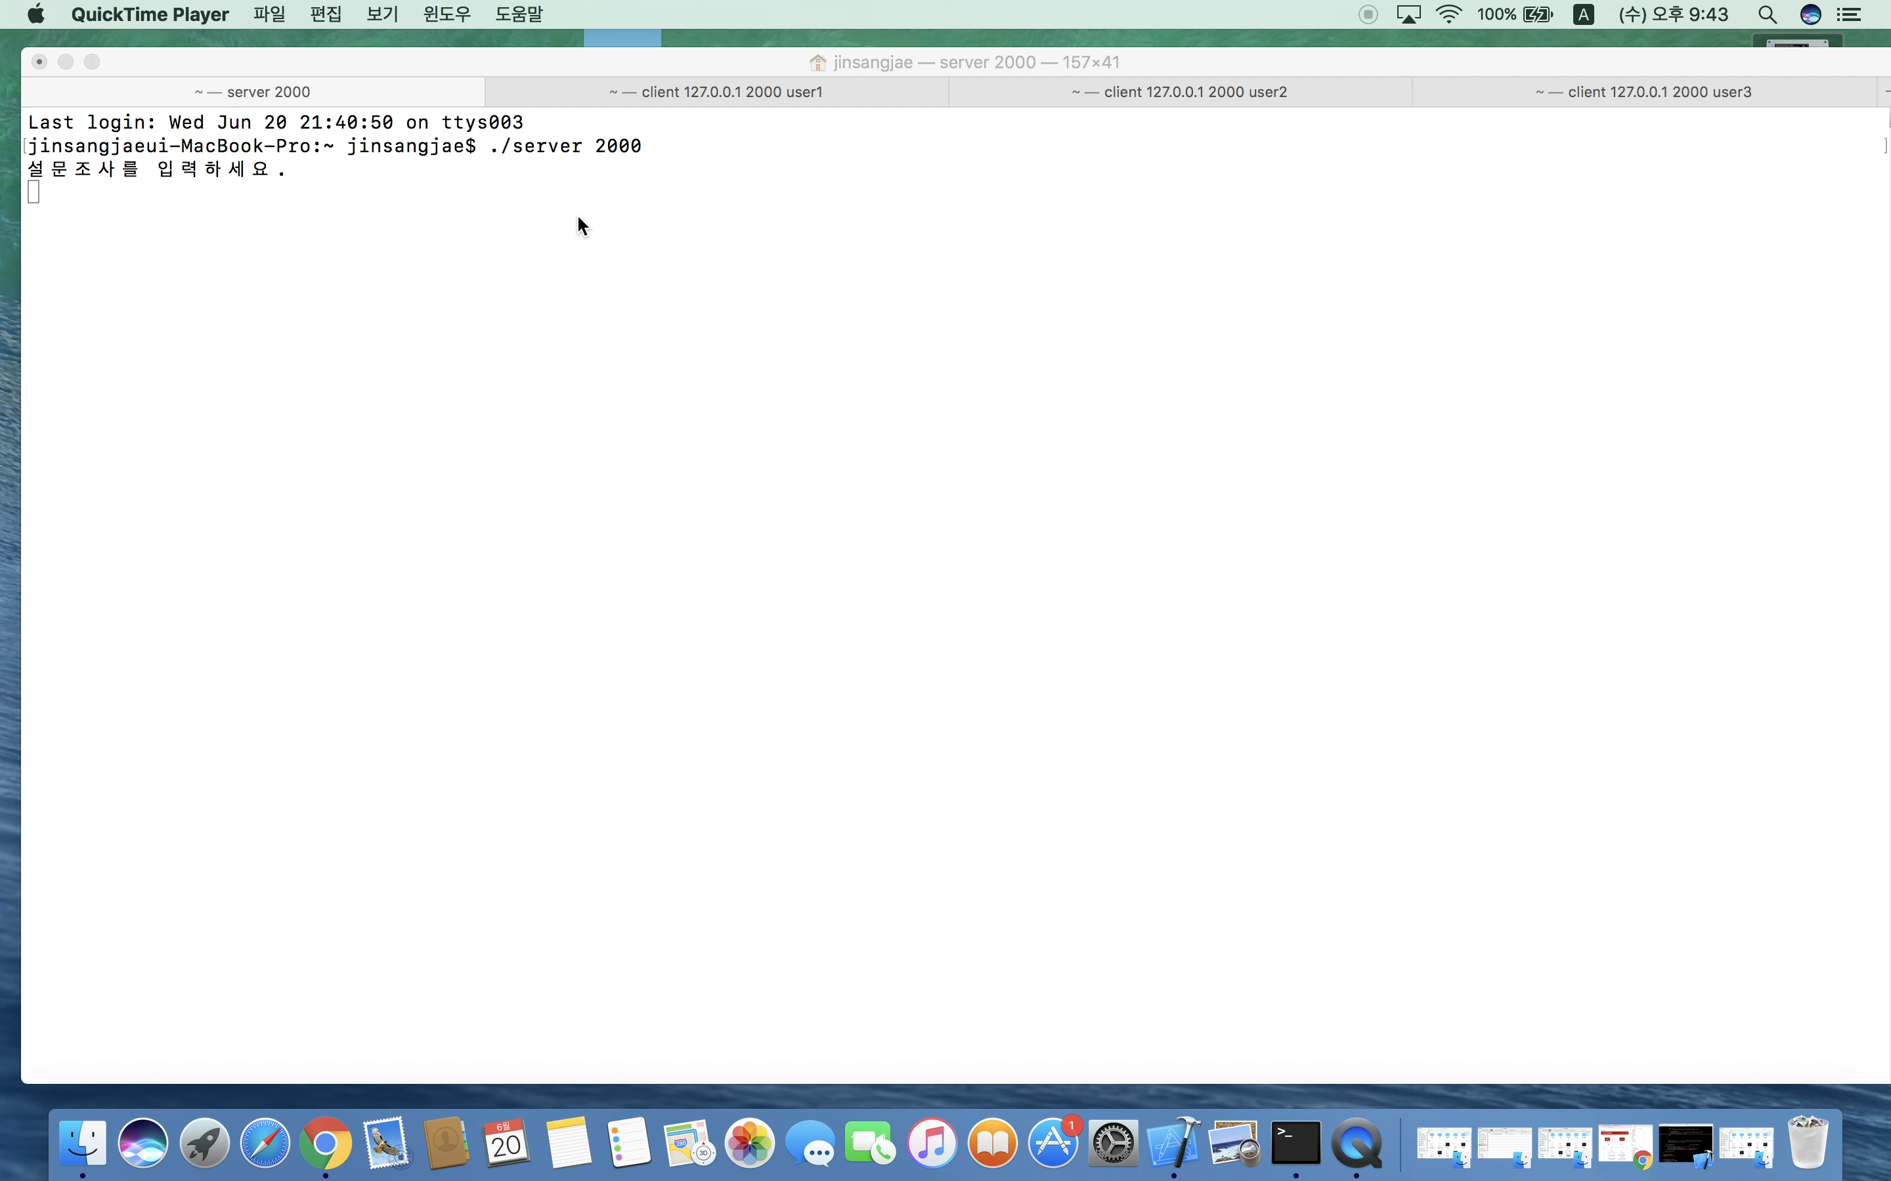

Slide 16
감사합니다.
Q&A

